Slide 1
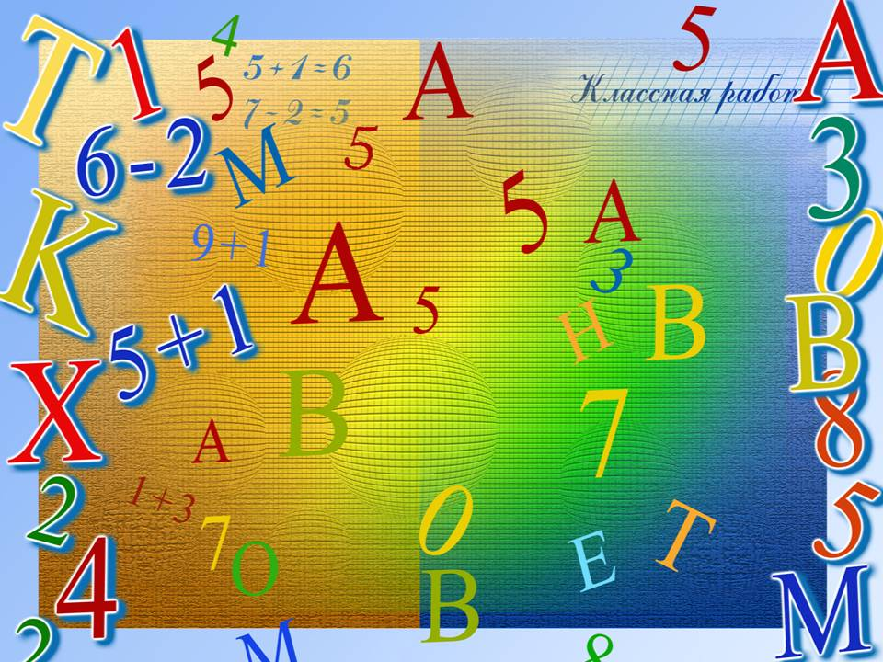
Проект:
«Моя школа и мой класс!»
Подготовил: Иванив Мирон
ученик 1-А класса
МБОУ «Симферопольская академическая гимназия»

Slide 2
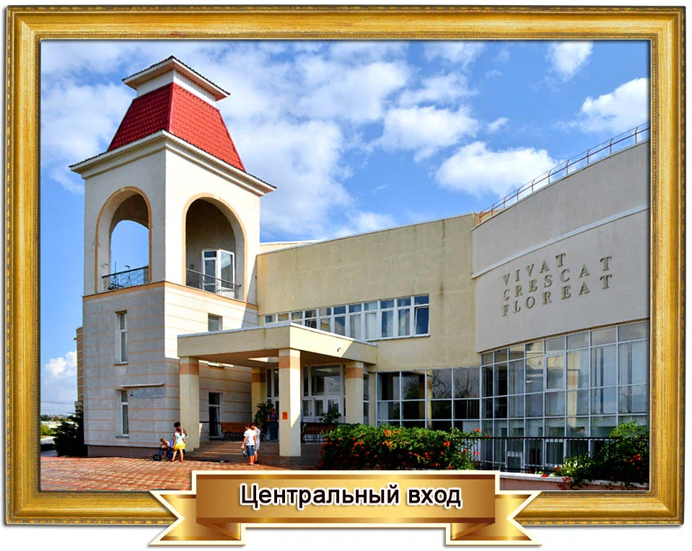
Школа – это светлый дом,
Здесь мы дружим и растем.
Здесь мы учимся писать,
Складывать и умножать.
В школе многое узнаем:
О своём любимом крае,
О горах и океанах,
О материках и странах;
И куда впадают реки,
И какими были греки,
И какие есть моря,
И как вертится Земля.

Slide 3
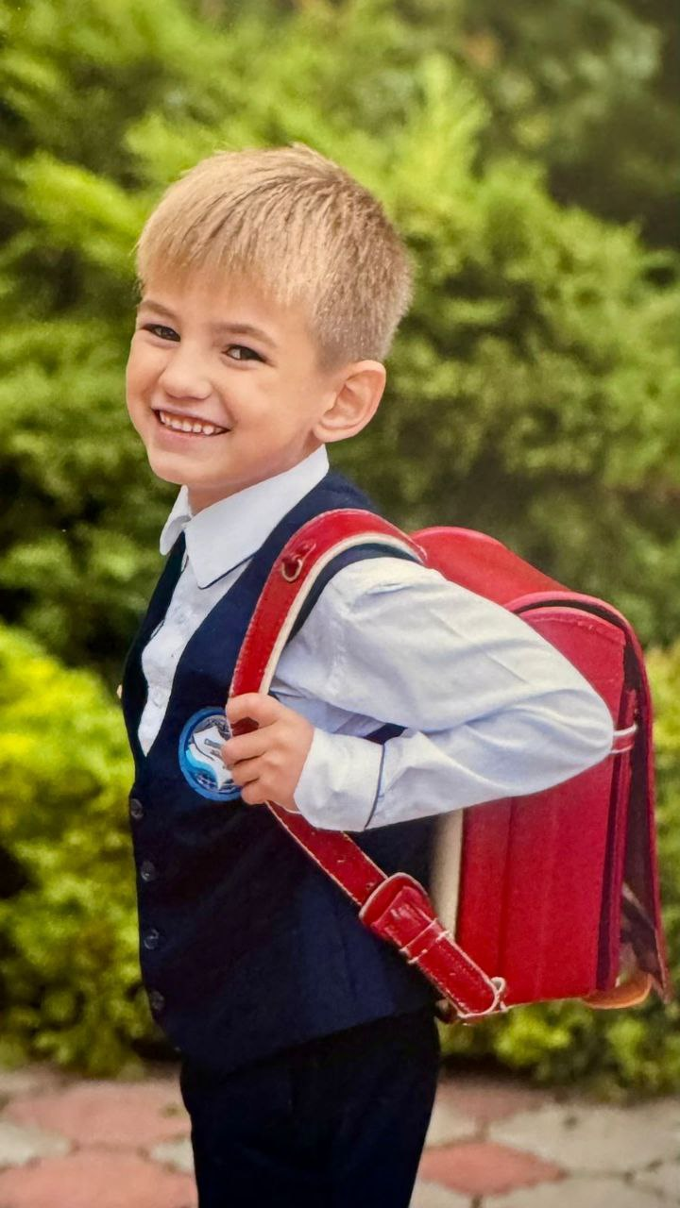
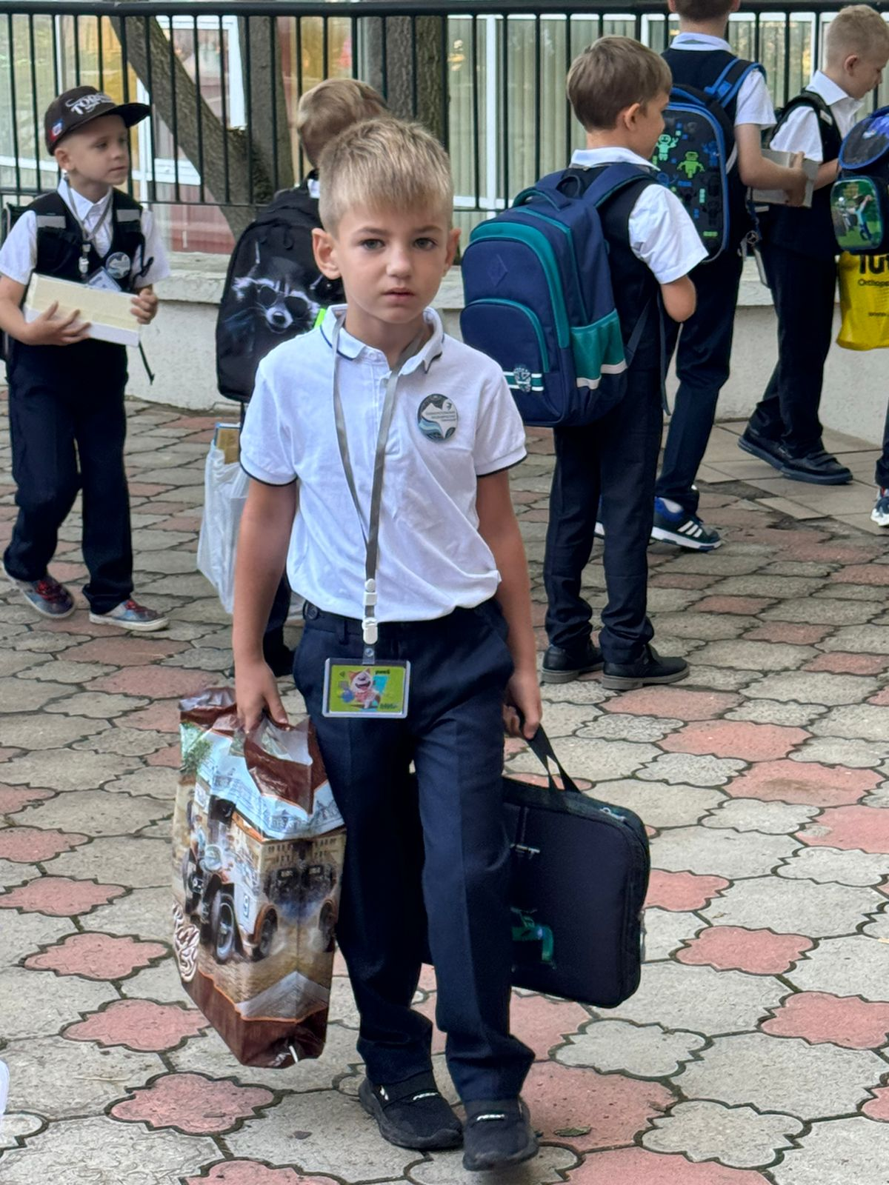
Первый раз иду я в школу. первый раз несу портфель.
Открываю смело книжку – ученик уж я теперь.

Slide 4
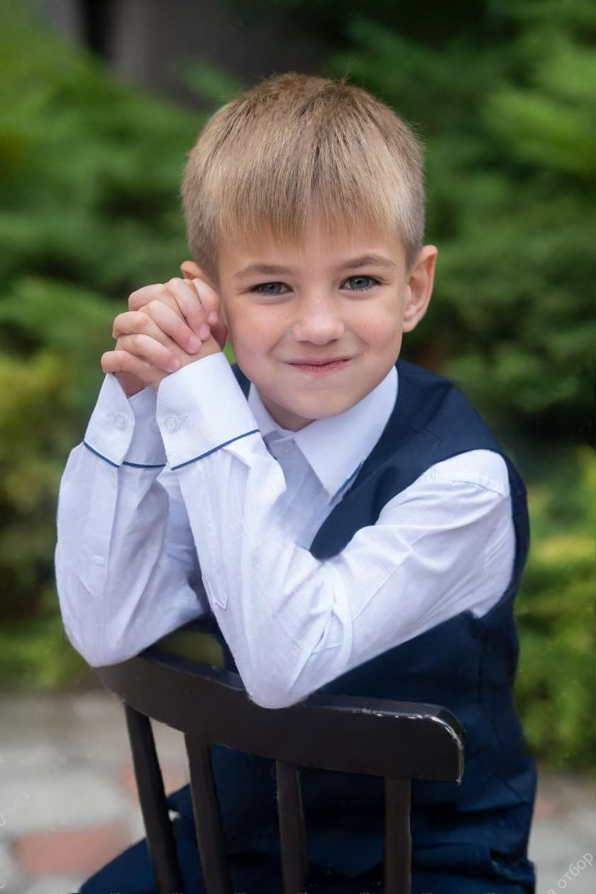
Наши мамы, наши папы привели сегодня нас,
И волнуемся все вместе мы - за них, они за нас.
Не волнуйтесь так, родные,
Посмотрите, здесь – друзья.
Наша маленькая школа –
Это дружная семья!

Slide 5
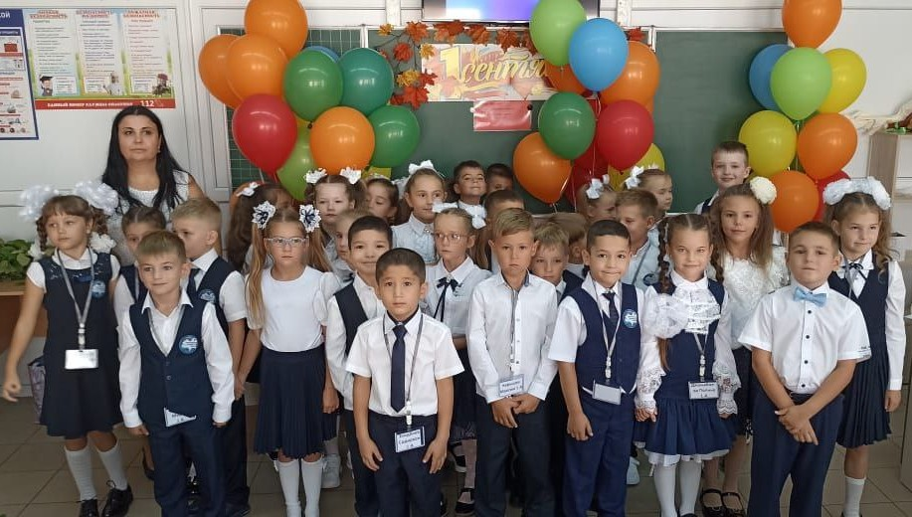
УРА!!! МЫ ТЕПЕРЬ – УЧЕНИКИ!
В школе мне учиться нравиться, отвечать я не боюсь.
Я могу с задачей справиться, потому, что не ленюсь.

Slide 6
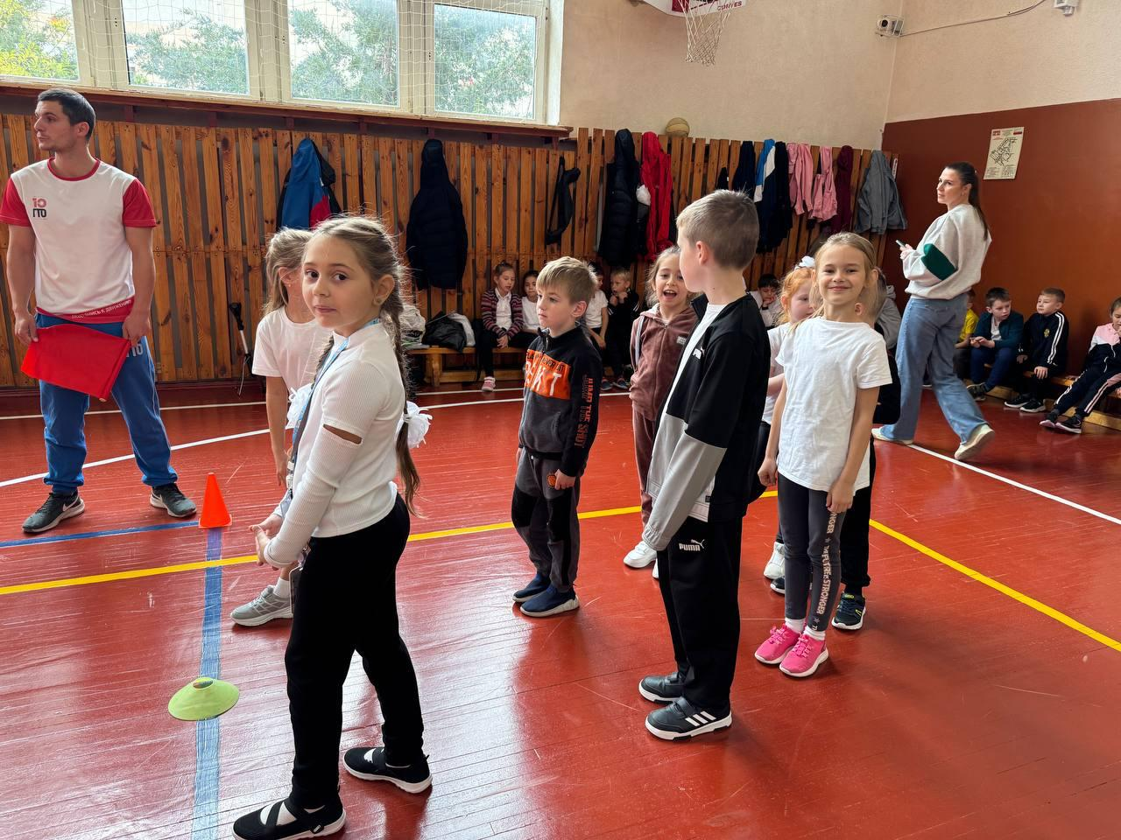
В физкультурном зале мы – дружно занимаемся!
Стать мы сильными – должны! Вот мы и стараемся!

Slide 7
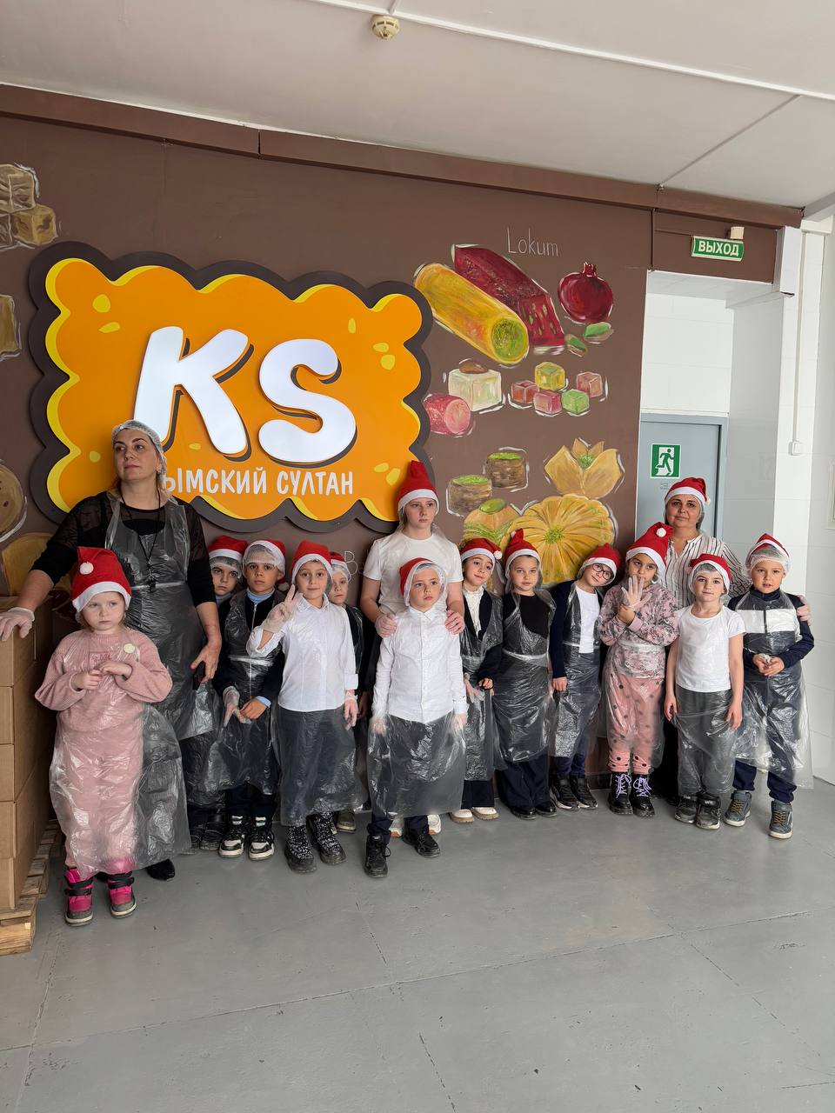
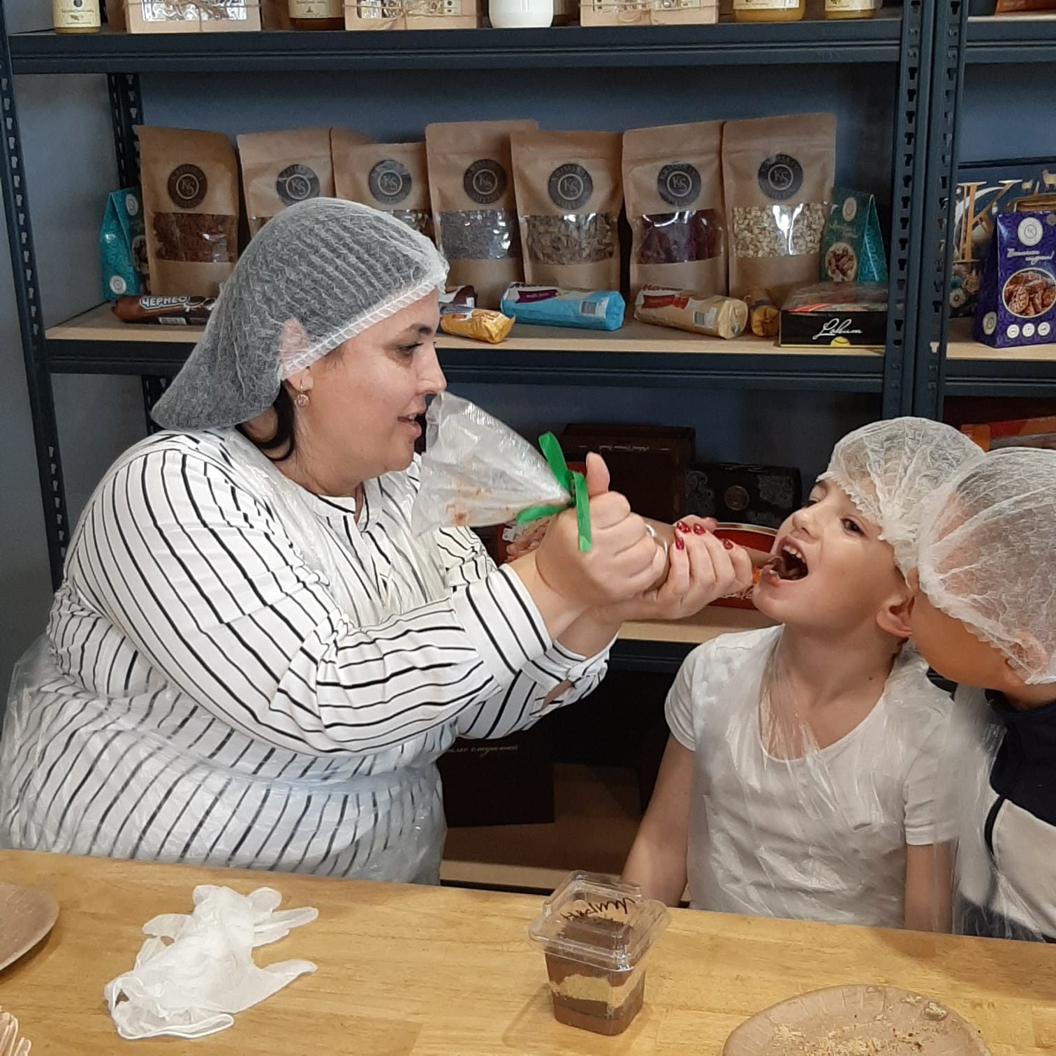
Успешная учеба — это не только тысячи прочитанных книг и сотни прослушанных лекций. Это еще и общение с друзьями, прогулки, отдых.

Slide 8
Учитель! И этим все сказано нам,
Не выразить чувства словами.
Мы с Вами бесстрашно парим по волнам,
Согретые знаний лучами.
В День знаний Вам искренне дарим цветы,
Что осенью щедро согреты.
И с Вами возводим мы знаний мосты,
И ценим от Вас все советы.

Slide 9
"Знание - это сокровище, которое нельзя украсть." - Альфред Норт Уайтхед

